Slide 1
MyController
WP Smart Home Control
Nils Feyerabend
Tobias Meurer
Notes:
Nils

Slide 2
Inhalt
Idee und Funktionalität
Softwarearchitektur und Design
Besonderheiten
Lessons Learned
Notes:
Nils

Slide 3
Idee und Funktionalität
Notes:
Nils

Slide 4
Idee und Funktionalität
Fernbedienung für Living Place
Licht
Rollos
Gardienen
Fenster
Lieblingsfarben für Licht speicherbar
Intuitive Bedienbarkeit
min. Android 4.0.3, Tablets ab 10 Zoll
Notes:
Nils

Slide 5
Softwarearchitektur und Design
Notes:
Nils

Slide 6
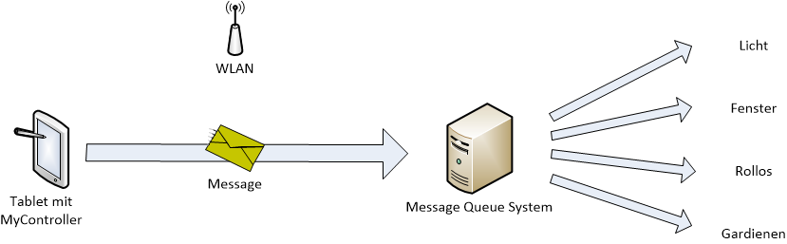
Übersicht Living Place Architektur
Notes:
Nils

Slide 7
Analyse
Funktionalitäten von Steuerelementen pro Raum ähnlich sind
Gemeinsamkeiten zusammenfassen
Einfache Erweiterbarkeit
Notes:
Nils

Slide 8
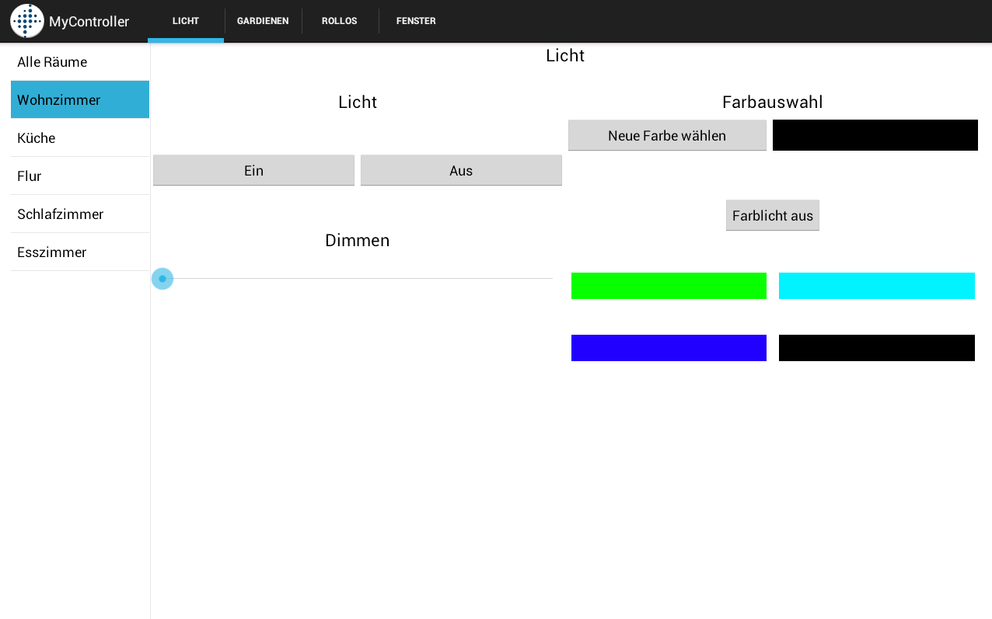
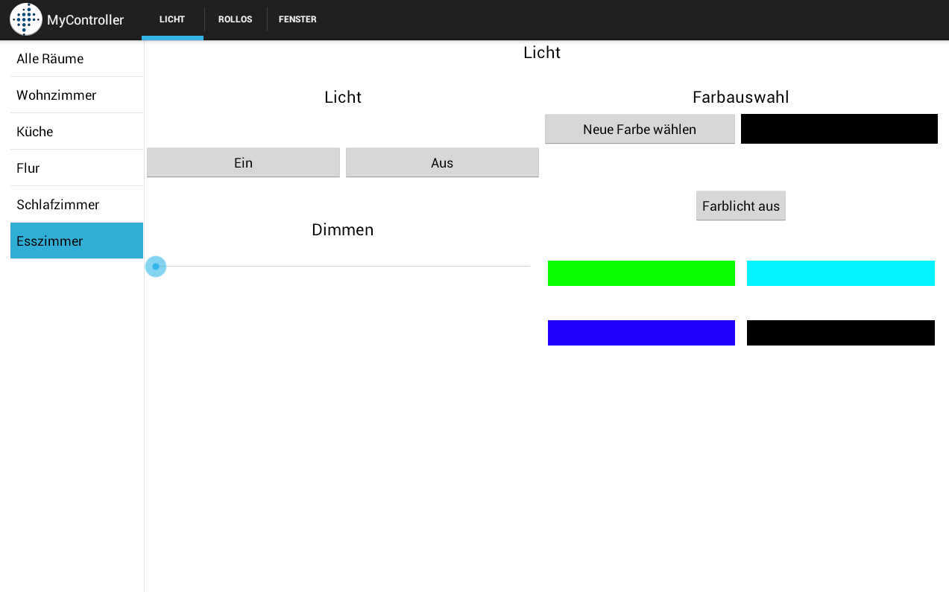
Gemeinsamkeiten
Notes:
Nils
Gemeinsamkeiten nicht nur bei Layouts, auch in der darunterliegenden Architektur

Slide 9
Komponenten
Android-Klasse
Control
Room
ButtonListenerFactory
MessageAdapter
Notes:
Nils

Slide 10
Android-Klassen
GUI und Basis-Logik der App
ContextListActivity
ContextListFragment
ControlActivity
ControlFragment
Notes:
Nils

Slide 11
Control und Room
Steuerbare Geräte (Control)
Räume (Room)
Klassen waren vorgegeben, wurden modifiziert
Variable value
Name wird aus Strings.xml ausgelesen
Notes:
Nils

Slide 12
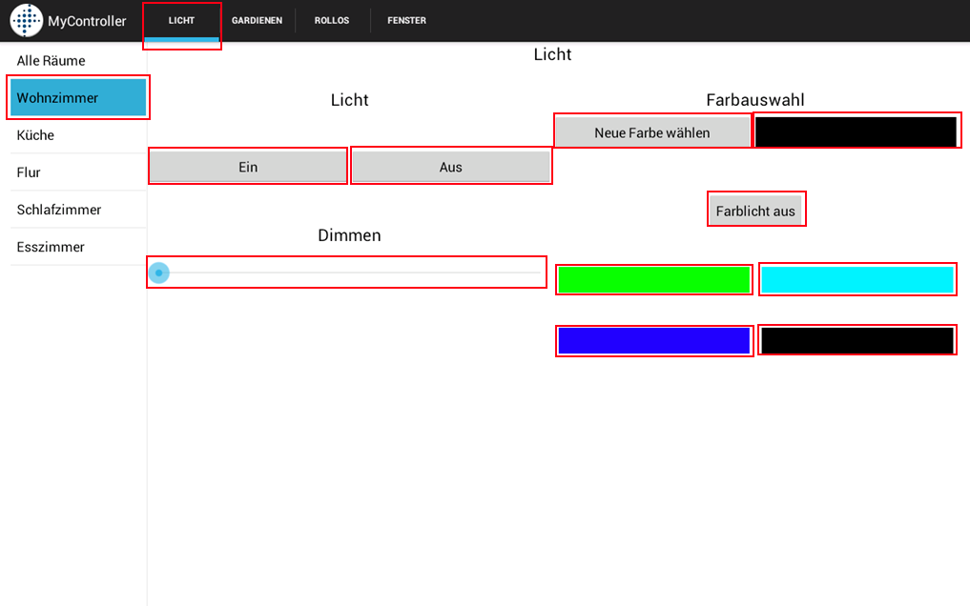
ButtonListenerFactory
Erzeugt Listener für GUI Komponenten
Notes:
Nils

Slide 13
MessageAdapter
Eigene Message-Typen für steuerbare Geräte-Arten
Licht, Fenster, …
Zwei Utility Klassen
Erzeugen von Nachrichten
Senden von Nachrichten
Notes:
Tobi
Zentrale Komponente für Nachrichten
Interface Message -> Licht, Fenster, Rollos, Gardienen
Message Klassen Konstruktoren gekapselt
Messages: Hilfsmethoden erstellen von Nachrichten, unterschiedliche Detaillevel
MessageSender: Versenden von Nachrichten (AsyncTask)

Slide 14
Erweiterbarkeit
Neuer Raum mit neuen Geräten
Neues Layout erstellen
Control um neues Gerät erweitern
Room um neuen Raum erweitern
Neue Listener in ButtonListenerFactory
MessageAdapter erweitern
Message-Klasse anlegen
Utility-Klasse Messages um neue Hilfsmethoden erweitern
Notes:
Tobi
Was tun um App zu erweitern? Beispiel

Slide 15
Portierbarkeit
Versionen
Abwärtskompatibilität schwierig umzusetzen
Geräte
MasterDetailFlow ermöglicht leichte Anpassung für andere Gerätegrößen
Sprachen
Bezeichnungen werden aus Strings.xml ausgelesen
Notes:
Tobi
Nicht Abwärtskkompatibel: Keine Altlasten, alle aktuellen Features nutzen können, ohne auf Support-Libarys (ActionBarSherlock) angewiesen zu sein
MasterDetailFlow: Tablet: Master + Detail in einer Aktivität, ein Screen; SP: Master 1. Aktivität, nach Selektion Detail zweite Aktivität
Sprachen: Bezeichnungen nicht „hardcoded“, keine Anpassungen am Quellcode erforderlich

Slide 16
Besonderheiten
Notes:
Tobi

Slide 17
Besonderheiten
Speichern von Farben über SharedPreferences
Drag & Drop
Erweiterbarkeit
Notes:
Tobi

Slide 18
Lessons Learned
Notes:
Tobi

Slide 19
Lessons Learned
Android-Entwicklung
Interessant
Gutes Framework
Implementierungsaufwand überschätzt
Ein optionales Ziel nicht erreicht (Ubisense)
Zeitmanagement optimieren
Erweiterbarkeit
Ubisense
GUI-Design
Notes:
Tobi
Ubisense: Positionsdaten abfragen, Oberfläche an Raum anpassen
GUI: Individuallisieren, abheben von „StandardApps“ (Branding)

Slide 20
Vielen Dank für Ihre Aufmerksamkeit

